Slide 1
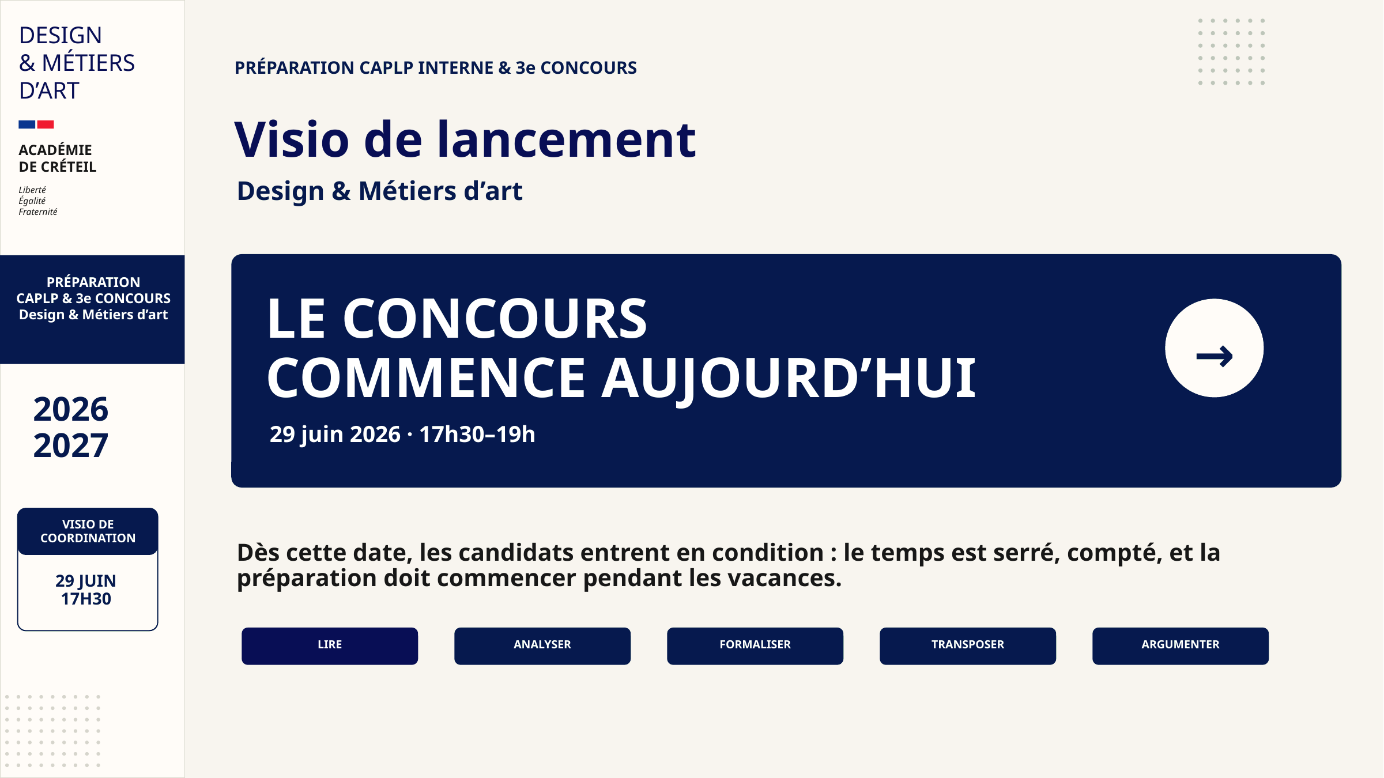

Slide 2
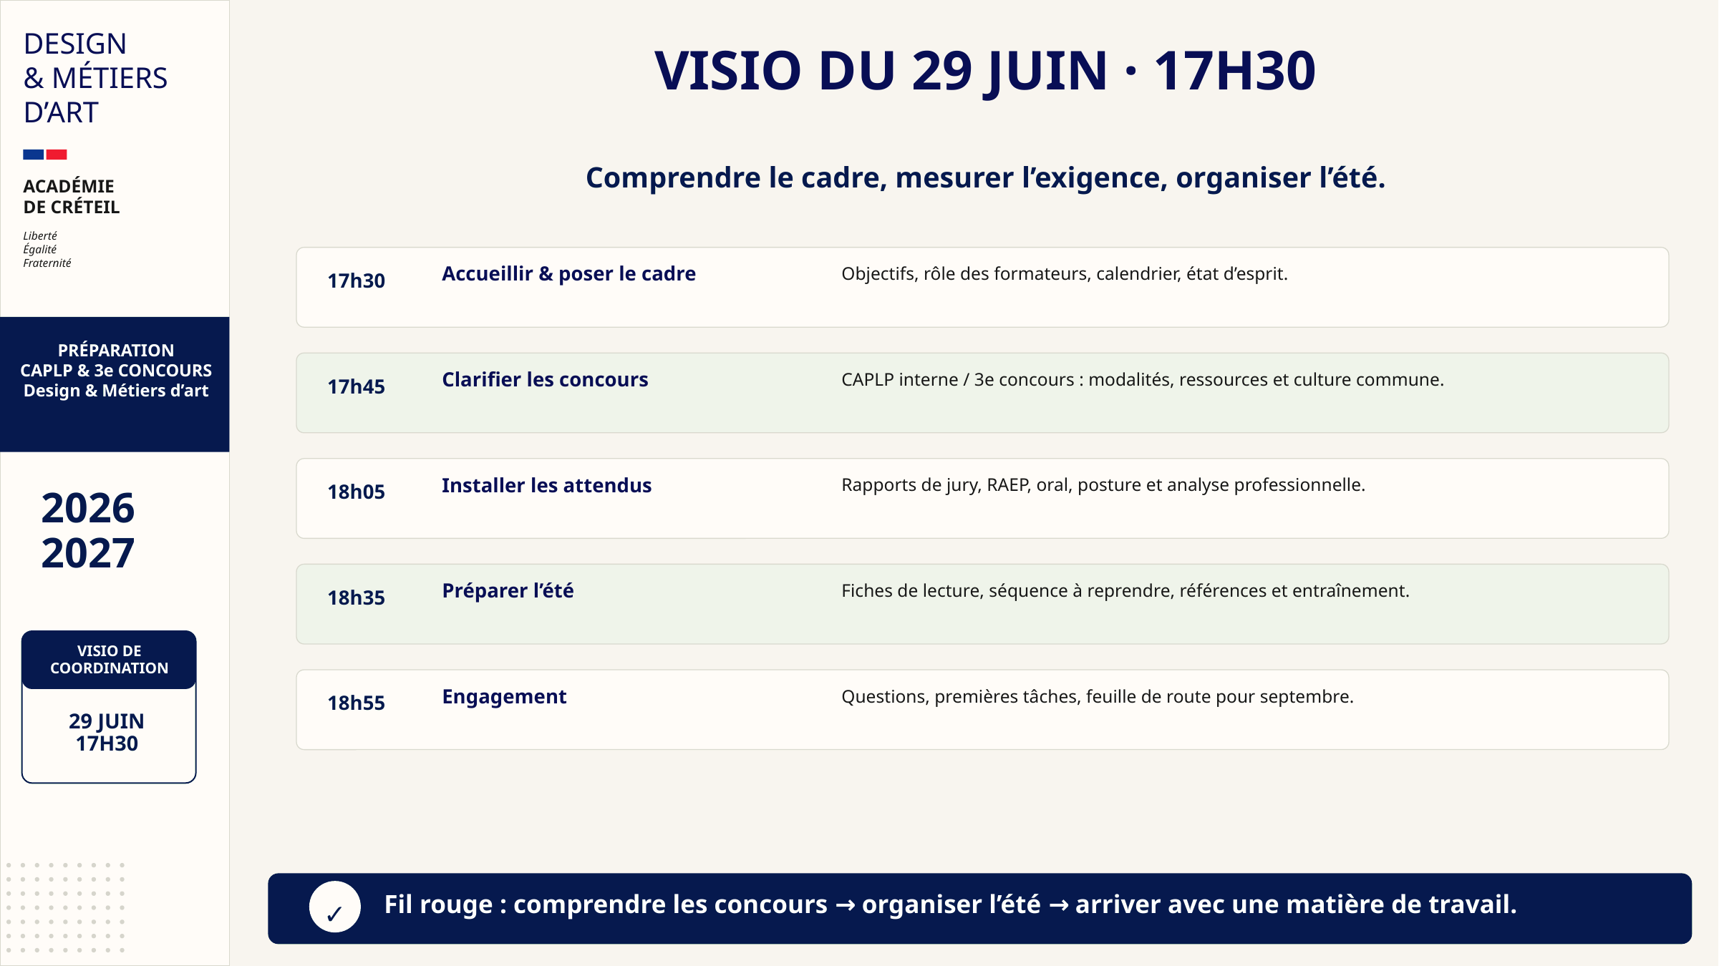

Slide 3
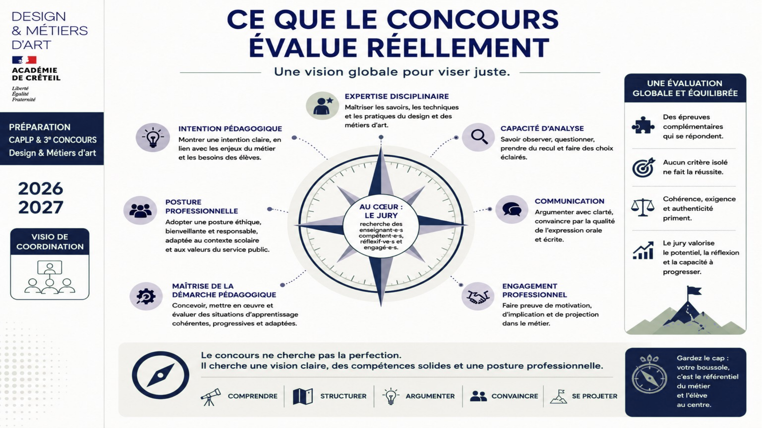

Slide 4
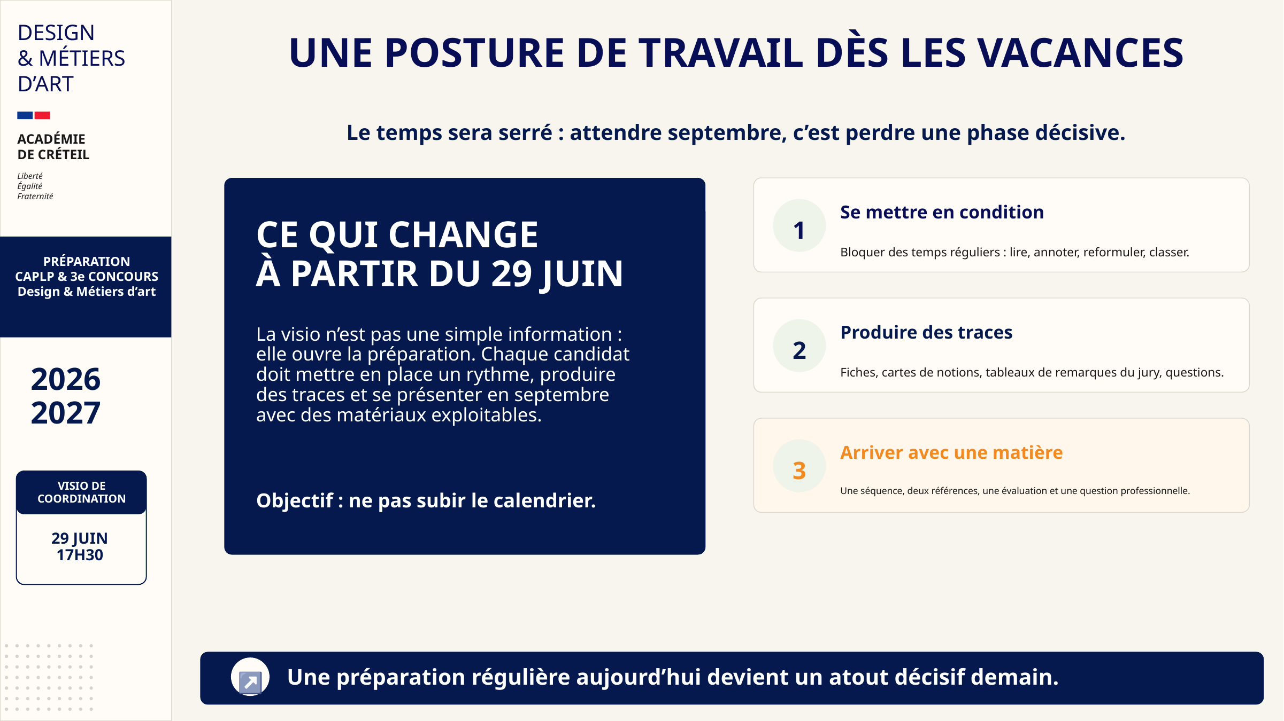

Slide 5
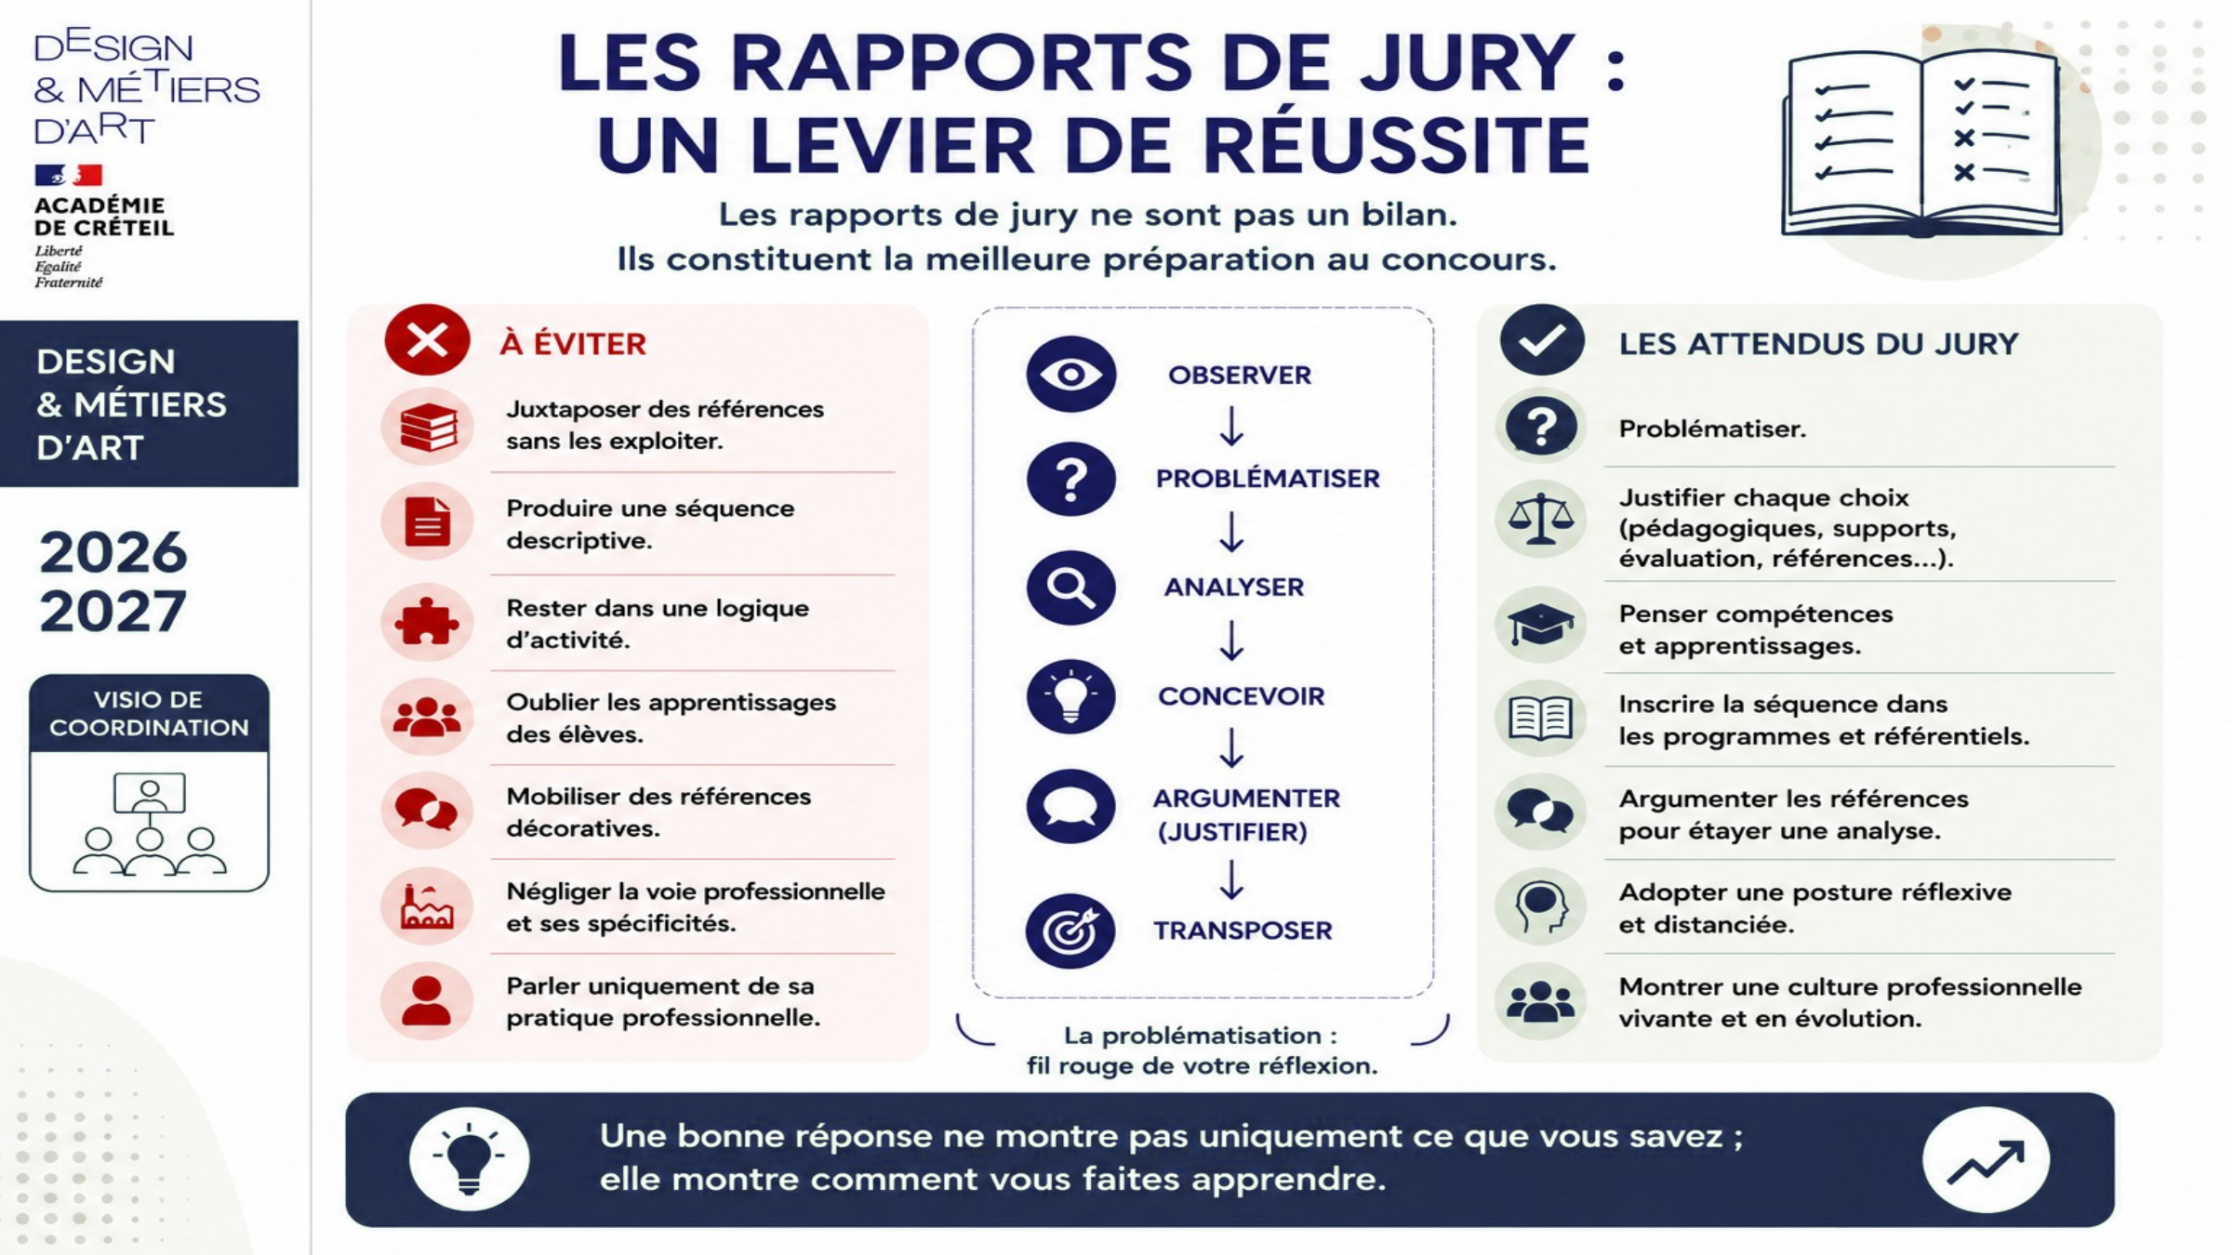

Slide 6
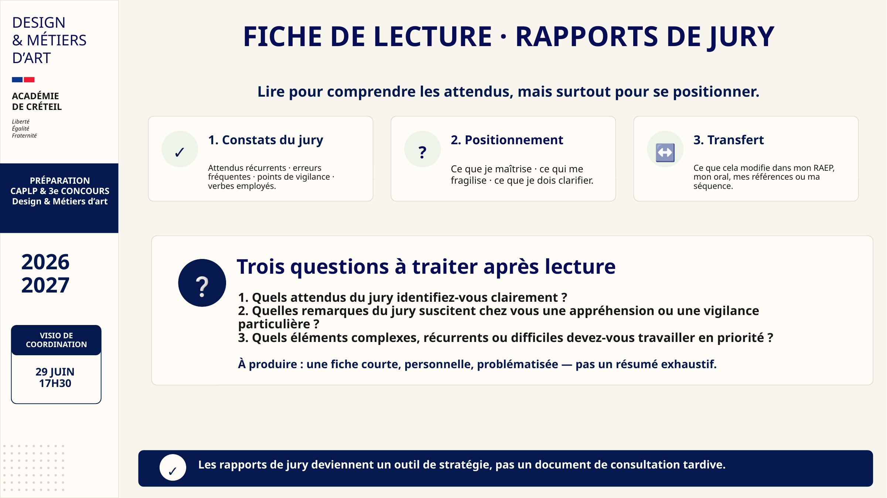

Slide 7
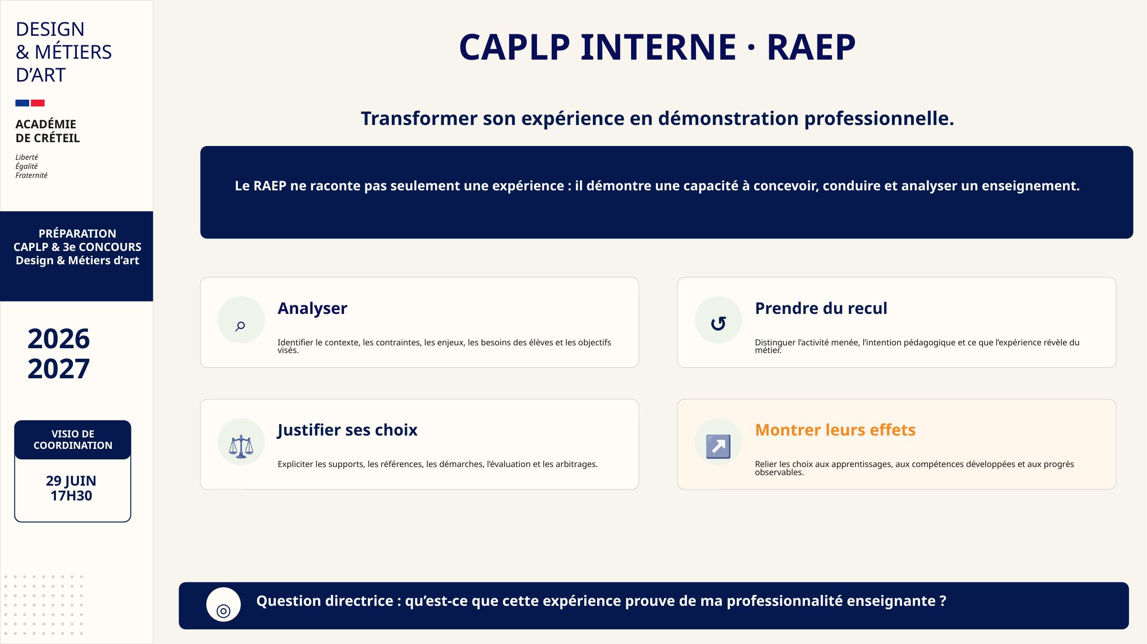

Slide 8
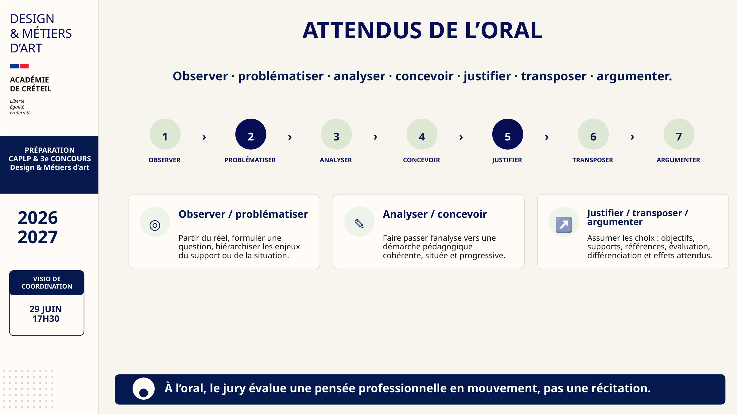

Slide 9
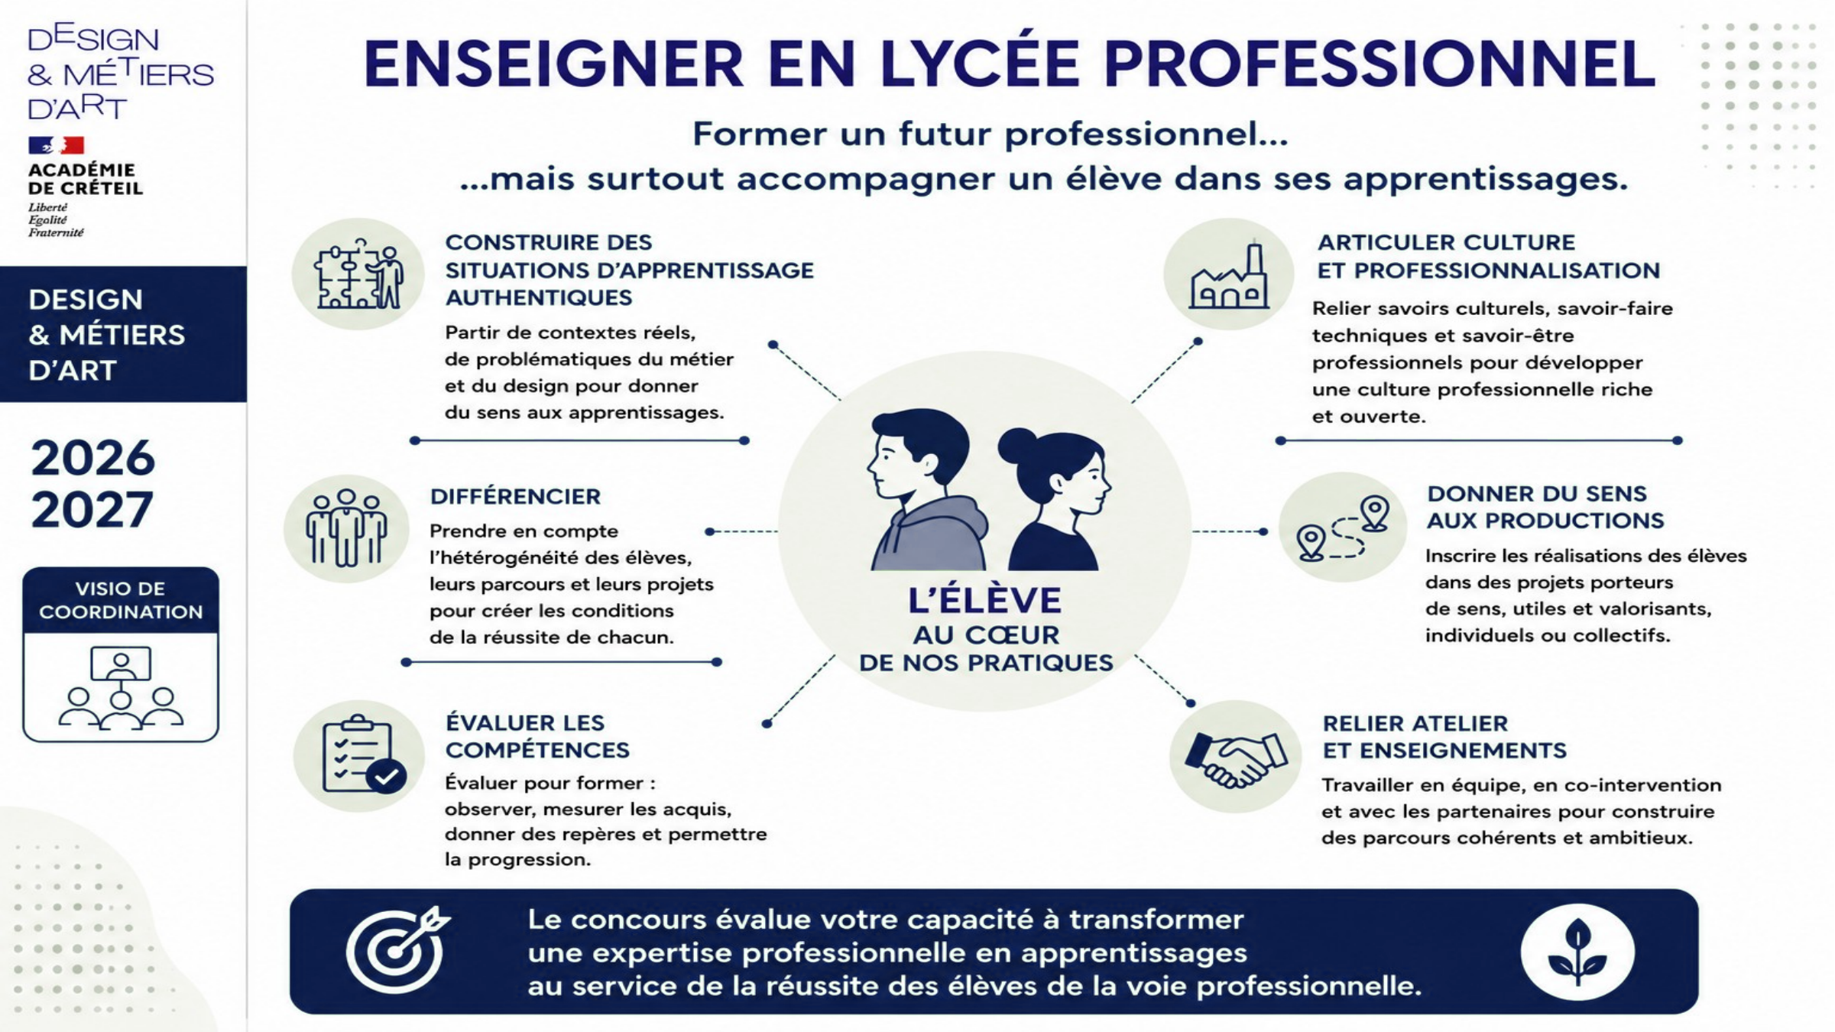

Slide 10
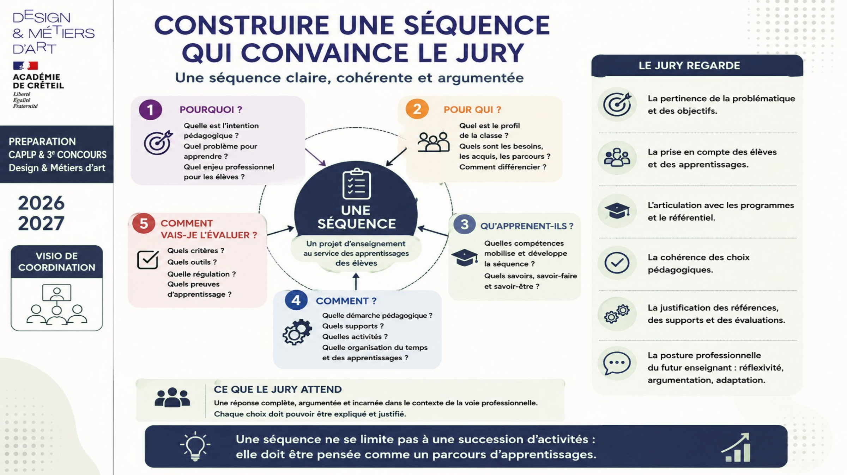

Slide 11

OUTILS POUR CONSTRUIRE UNE ARGUMENTATION
Les références ne servent pas à être citées ; elles servent à éclairer une analyse.
Culture générale
du design
Métiers d’art,
geste & matière
Écologie, soin
& société
Graphisme, typo
& communication
Geel, Les grands textes du design
Brunet & Geel, Le design : histoires, concepts et combats
Vial, Le design ; Potter, Qu’est-ce qu’un designer ?
Barthes, Mythologies ; Baudrillard, Le système des objets
Adamson, Les métiers d’art à mots découverts
Braunstein & Petiot, Crafts
Laurent, Le geste et la pensée ; Sennett, Ce que sait la main
Jacquet, Savoir & faire ; Lefteri, Matériaux et design produit
Papanek, Design pour un monde réel
Duhem & Rabin, Design écosocial
Fleury & Fenoglio, Éthique et design
Braungart & McDonough, Cradle to cradle ; L’Upcycle
Darricau, Culture graphique ; Wlassikoff, Graphisme & typographie
De Smet, Pour une critique du design graphique
Jubert, Graphisme, typographie, histoire
Munari, Design et communication visuelle ; Frutiger, L’homme et ses signes
Espace, architecture
& scénographie
Numérique, open design
& IA
Mode, textile
& luxe
Bachelard, La poétique de l’espace
Ardenne & Polla, Architecture émotionnelle
Bouchain, Construire autrement ; Labbé, Reprendre place
Sennett, Bâtir et habiter ; Neufert, éléments de projet
Fréchin, Le design des choses à l’heure du numérique
Bosqué, Open design ; Cadix, Métiers d’art et numérique
Masure, Design sous artifice ; Dufour, L’art face à l’IA
Nova, Enquête/Création en design ; Back Office
Assouly, Les grands textes du luxe
Fogg, Tout sur la mode ; Le grand livre du design textile
Belfanti, Histoire culturelle de la mode
Jacquet, Savoir & faire : les textiles
À articuler avec les rapports de jury, les textes institutionnels et les productions de séquences mutualisées.
✓
Une référence devient utile quand elle éclaire un choix pédagogique et une décision de formation.

Slide 12
LECTURES STRATÉGIQUES PAR ÉPREUVE
Faire des références un outil d’analyse, de problématisation et de transposition pédagogique.
1
2
3
4
Analyser
Conceptualiser
Transposer
Défendre
1
CAPLP interne
Dossier RAEP
2
3e concours
Écrit disciplinaire
3
Admission
Oral & séquence
Rôle des références
Rôle des références
Rôle des références
Éclairer une expérience : contexte, contraintes, choix, effets.
Construire une problématique depuis un corpus et des enjeux contemporains.
Justifier objectifs, démarches, supports, évaluation et différenciation.
Appuis utiles
Appuis utiles
Appuis utiles
Papanek / Dautrey / Fleury-Fenoglio : responsabilité, care, inclusion.
Sennett / Laurent / Jacquet : geste, matière, pratique située.
Hanington & Martin / Nova : enquête, méthodes, analyse de terrain.
Barthes / Baudrillard / Sudjic : objet, signe, consommation.
Geel / Brunet-Geel / Vial : histoire, concepts, débats du design.
Fréchin / Bosqué / Masure / Dufour : numérique, open design, IA.
Munari / Darricau / Wlassikoff : communication visuelle et lisibilité.
Bachelard / Bouchain / Labbé : espace, usage, hospitalité.
Collectif Innover dans l’école par le design : transfert pédagogique.
Action mutualisation : 1 fiche par référence = idée-clé + citation repère + exemple professionnel + transfert possible en séquence.
✓
Les lectures servent à argumenter : elles doivent soutenir vos choix, pas les remplacer.

Slide 13


Slide 14
